Slide 1
电机学
第3-2讲
直流电机的空载磁场

Slide 2
介绍内容
1.直流电机的空载磁场和磁通
2.励磁磁势及其计算原则
3.气隙磁感应强度和气隙磁压降
4.电机的磁化曲线

Slide 3
本讲内容 1
电机中产生感应电势和电磁转矩都离不开磁场。电机磁场的特性，在很大程度上影响着电机的运行性能。
本章首先讨论电枢组在没有电枢电流——空载情况下，由励磁电流独立产生的空载磁场，研究该磁场的分布情况，以及磁通量与励磁电流的关系。

Slide 4
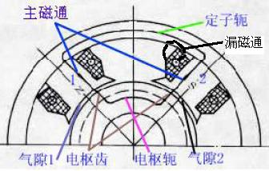
2-1.直流电机的空载磁场和磁通 2
主磁通:进入电枢与电枢绕组交链的那部分磁通.Φ₀
漏磁通:不进入电枢与电枢绕组交链的那部分磁通。Φ_{σ}
极对数p
总磁通
漏磁系数

Slide 5
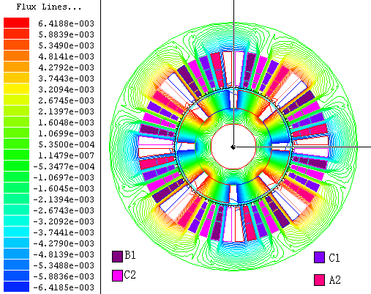
2-1.直流电机的空载磁场和磁通 2

Slide 6
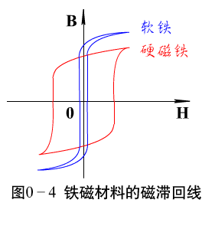
2-1.直流电机的空载磁场和磁通 2
主磁极:
永久磁铁
电励磁极
优点：在电机工作时不消耗能量。
缺点：产生的磁场不能随时调节。
优点：产生的磁场能随时调节。
缺点：在电机工作时消耗能量。

Slide 7
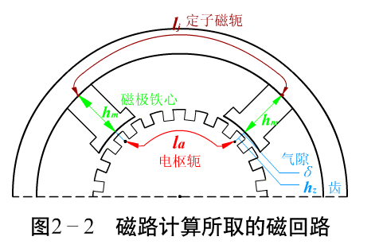
2-2.励磁磁势及其计算原则 3
磁路计算的目标，就是确定产生一定数量的主磁通 所需要的励磁磁势 。
通常把磁路分成五段：
1，气隙；
2，电枢齿；
3，电枢轭；
4，磁极铁心；
5，定子磁轭。
每对极的磁势为
分段的原则：
截面积相同，
形状规则

Slide 8
2-3.气隙磁感应强度和气隙磁压降 4
磁路计算的方法
从上面的公式可以看出，磁路由五部分组成。
气隙部分空气磁导率μ_{δ}=μ₀ ，磁阻相对很大；在铁磁中，在磁路不饱和的情况下，μ_{Fe}>>μ₀ ，其磁阻很小。所以磁路的磁压降基本在气隙部分。
电机的气隙是不均匀的，在磁极中心处气隙小，气隙磁密较大；靠近两极尖处气隙大相应的磁密将减小，相邻两极中心处（电机的几何中心线）磁密等于零。

Slide 9
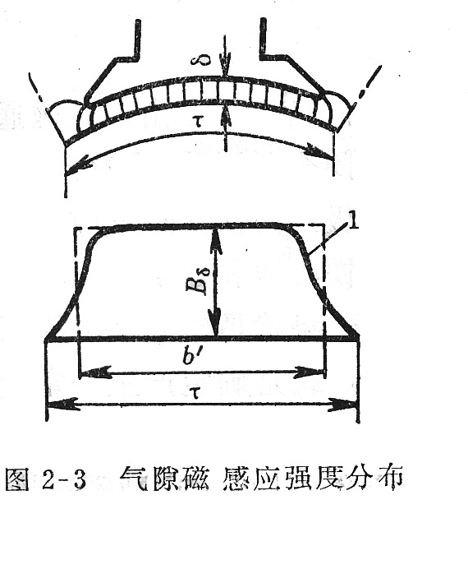
2-3.气隙磁感应强度和气隙磁压降 5
电机的气隙不均匀的，指的是电机整个圆周上的气隙不均匀；电机在磁极极弧内是均匀的；磁极极弧下由于气隙均匀，所以气隙磁密相同(即波形的平顶部分)；靠近两极尖处气隙大相应的磁密将减小，相邻两极中心处（电机的几何中心线）磁密等于零。
电机的气隙磁密空间分布波形如图所示。

Slide 10
2-3.气隙磁感应强度和气隙磁压降 6
极距：电枢表面弧长表示的相邻主级之间的距离，用τ来表示。
当电枢直径为D、极对数为p的电机。

Slide 11
2-3.气隙磁感应强度和气隙磁压降 7
为便于计算，工程上常用”等值法” ，把曲线1的磁感应强度分布，用一个矩形来代替，高为原气隙磁感应强度的最大值，底边长为b’ ，所围的矩形面积恰与曲线1所围的面积相等
α’为计算极弧系数

Slide 12
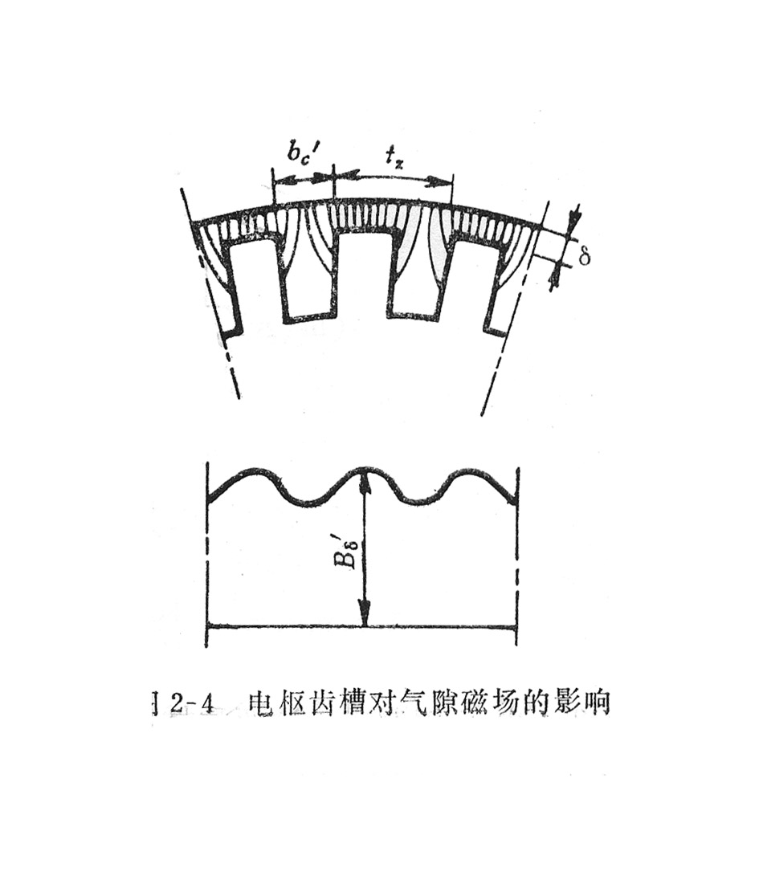
2-3.气隙磁感应强度和气隙磁压降 8
电枢齿槽的影响也是不容忽视的。
槽口处：磁阻大，磁力线分布少。
齿部：磁阻小，磁力线分布多。
总磁导下降，使气隙相对增大。
k_{δ}为气隙系数

Slide 13
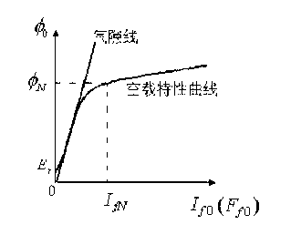
2-4.电机的磁化曲线 9
一定的F_{f}， 产生一定的Ф₀。电机的磁化曲线Ф₀= f(F_{f})
Ф₀ 小时，铁磁材料的磁路不饱和，F_{f}全部降落在气隙上。曲线的下边，称为气隙线。
Ф₀ 增大时，铁磁材料的磁路开始进入饱和，曲线弯曲。
k_{μ}为饱和系数1.1-1.3

Slide 14
小结 10
主磁极的主磁通和漏磁通
电机的磁路由五部分组成。气隙；电枢齿；电枢轭；磁极铁心；定子磁轭。（F、u_{r}、非线性）
电机的磁化曲线Ф₀= f(F_{f}) 。气隙线。铁磁材料的饱和。

Slide 15
举例 11

Slide 16
举例 12

Slide 17

谢谢

